Slide 1
Rocketchat Arquitectura Criptográfica E2E
Punto de vista del Desarrollador

Slide 2
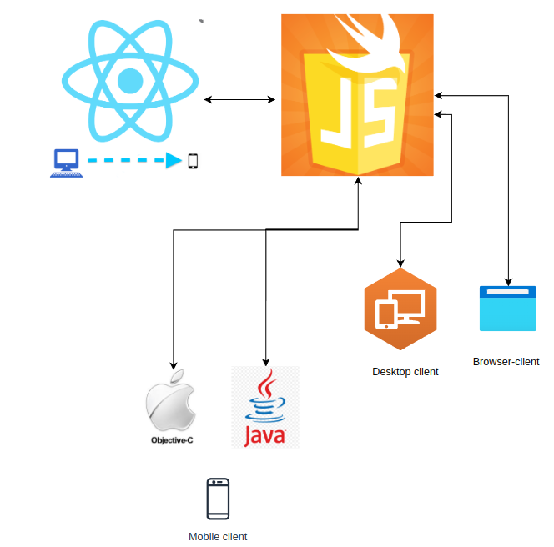
Tipos de lenguaje de programación utilizados

Slide 3
Código fuente
github: https://github.com/RocketChat
Servidor:https://github.com/RocketChat/Rocket.Chat
Cliente:https://github.com/RocketChat/Rocket.Chat.ReactNative
  Librería criptográfica: https://codeload.github.com/RocketChat/react-native-simple-crypto/tar.gz/dcf6eef5359c739d521371918e13a73f2ea6cb42

Slide 4
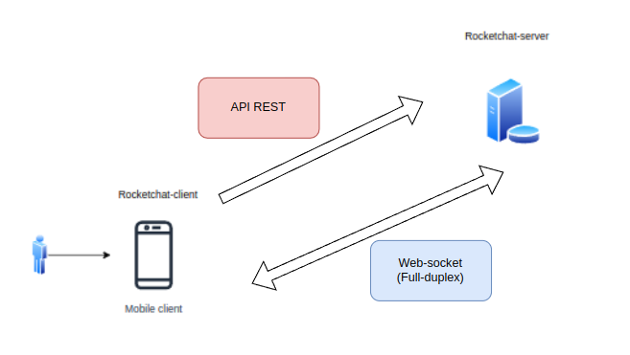
Tipos de conexiones

Slide 5
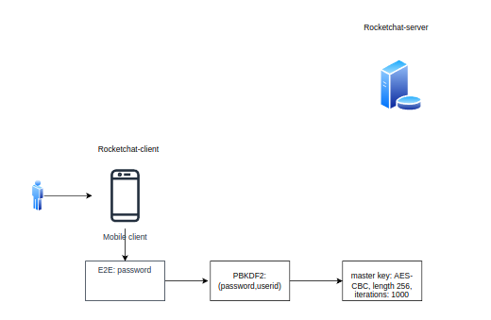
Generación de master-key

Slide 6
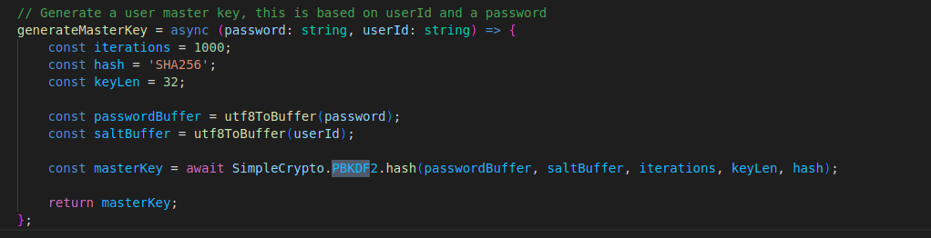
Generación de master-key

Slide 7
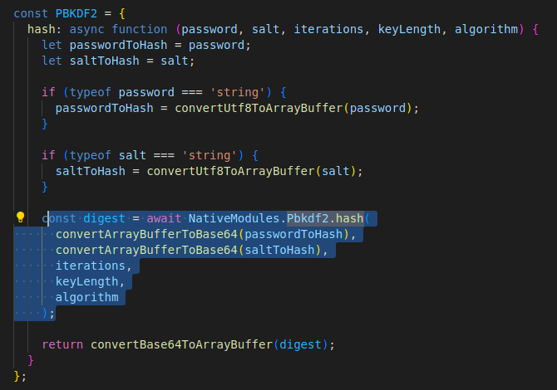
Generación de master-key

Slide 8
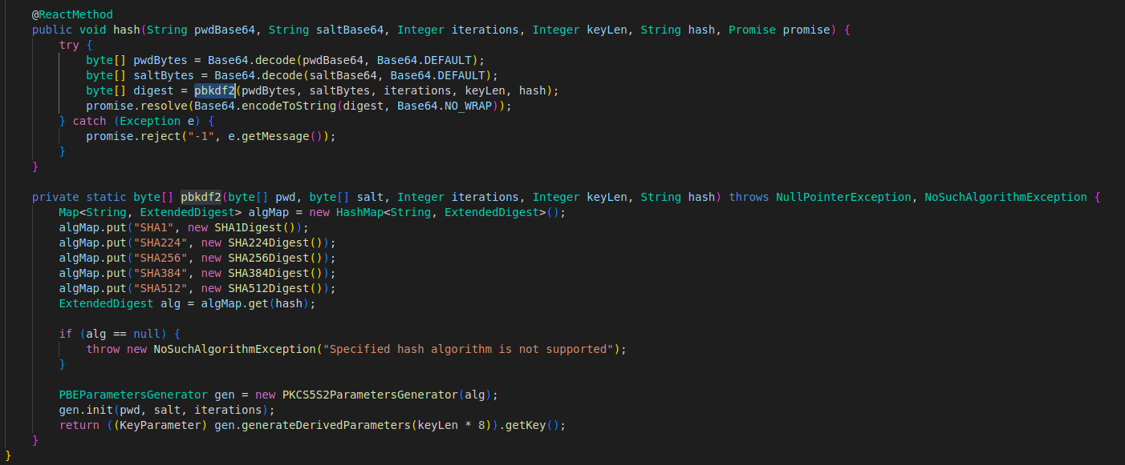
Generación de master-key

Slide 9
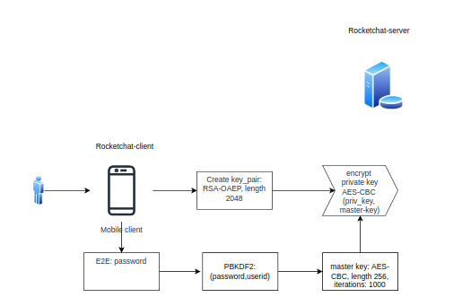
Generación de claves criptográficas y cifrado de clave privada

Slide 10
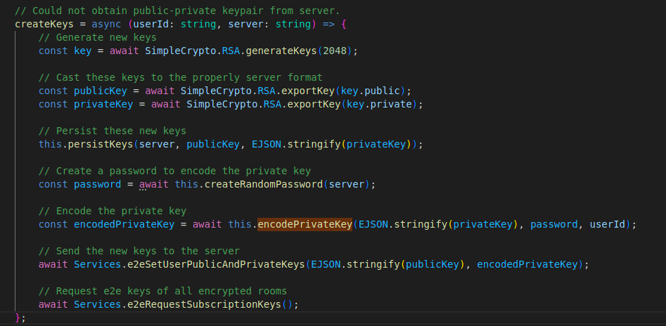
Generación de claves criptográficas y cifrado de clave privada

Slide 11
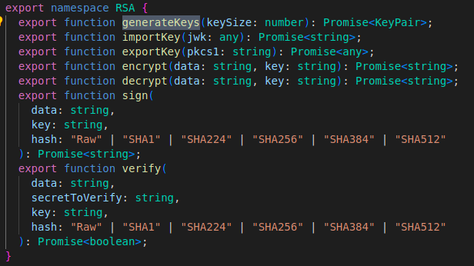
Generación de claves criptográficas y cifrado de clave privada

Slide 12
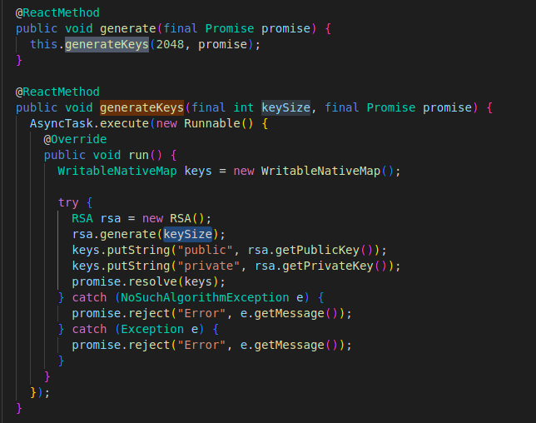
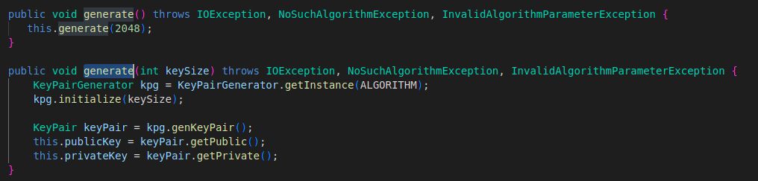
Generación de claves criptográficas y cifrado de clave privada

Slide 13
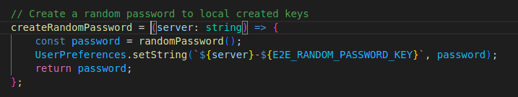
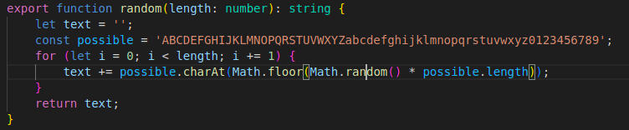
Generación de claves criptográficas y cifrado de clave privada

Slide 14
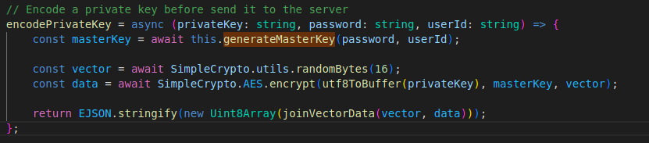
Generación de claves criptográficas y cifrado de clave privada

Slide 15
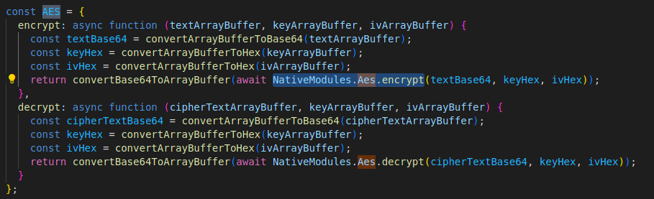
Generación de claves criptográficas y cifrado de clave privada

Slide 16
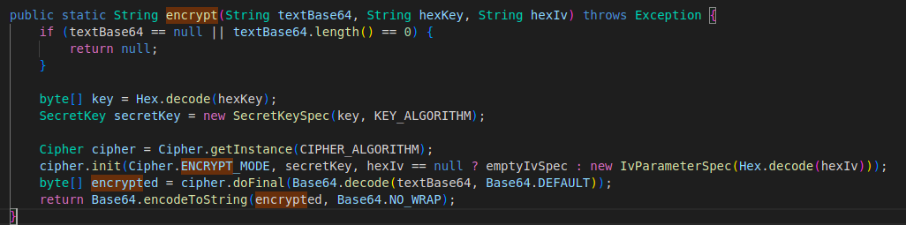
Generación de claves criptográficas y cifrado de clave privada

Slide 17
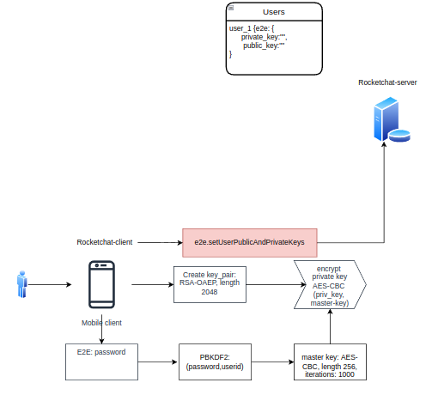
Almacenamiento seguro de claves criptográficas

Slide 18
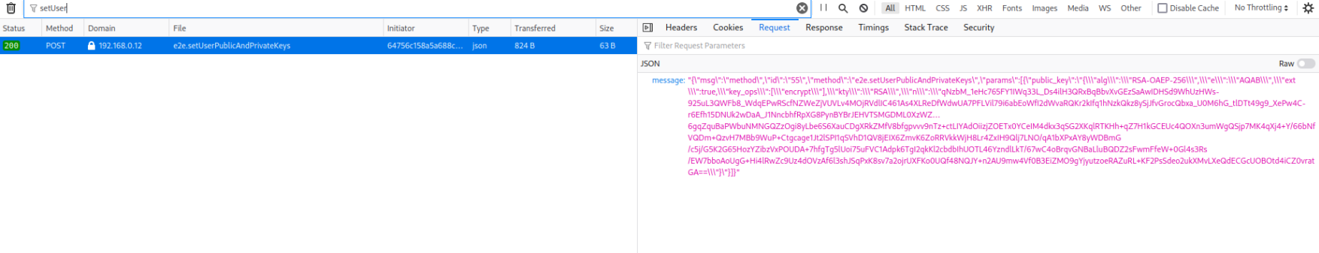
Almacenamiento seguro de claves criptográficas

Slide 19
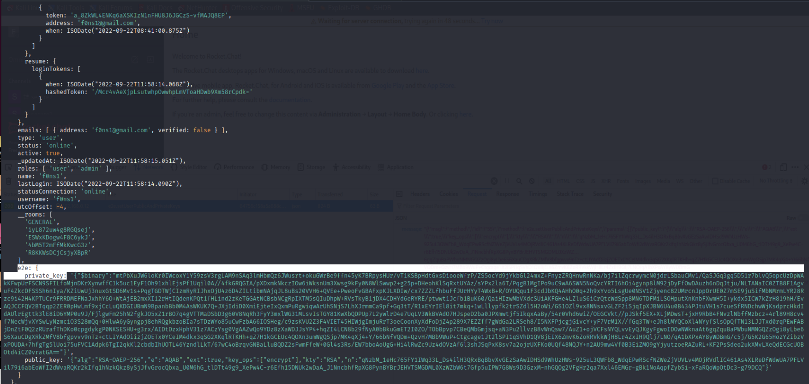
Almacenamiento seguro de claves criptográficas

Slide 20
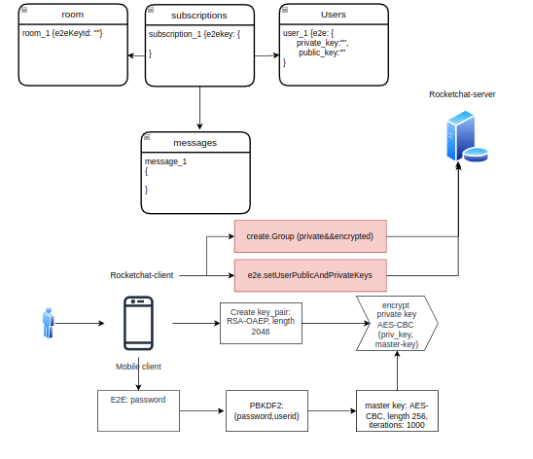
Creación de grupo cifrado

Slide 21
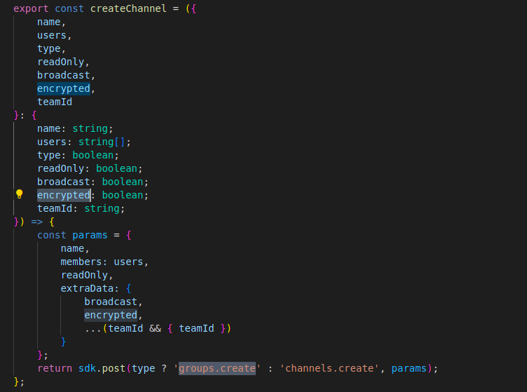
Creación de grupo cifrado

Slide 22
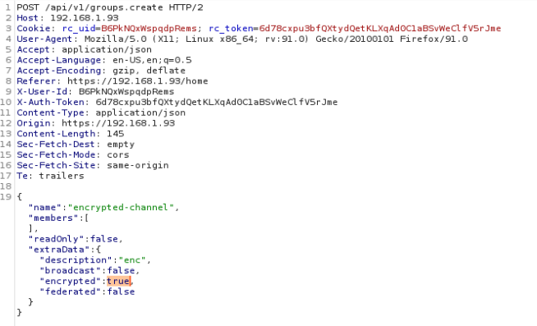
Creación de grupo cifrado

Slide 23
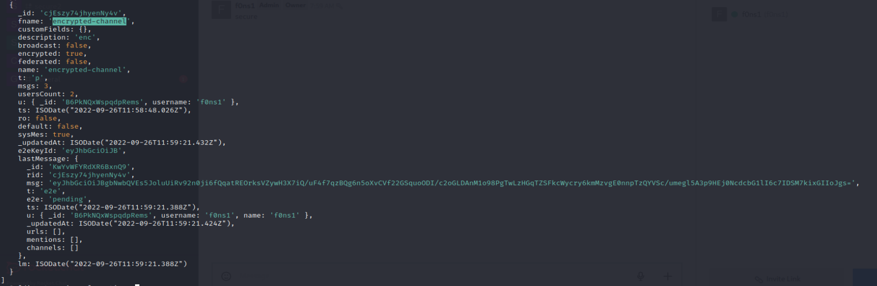
Creación de grupo cifrado

Slide 24
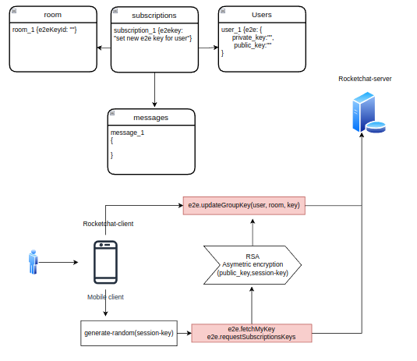
Generación de claves seguras en grupo E2E

Slide 25
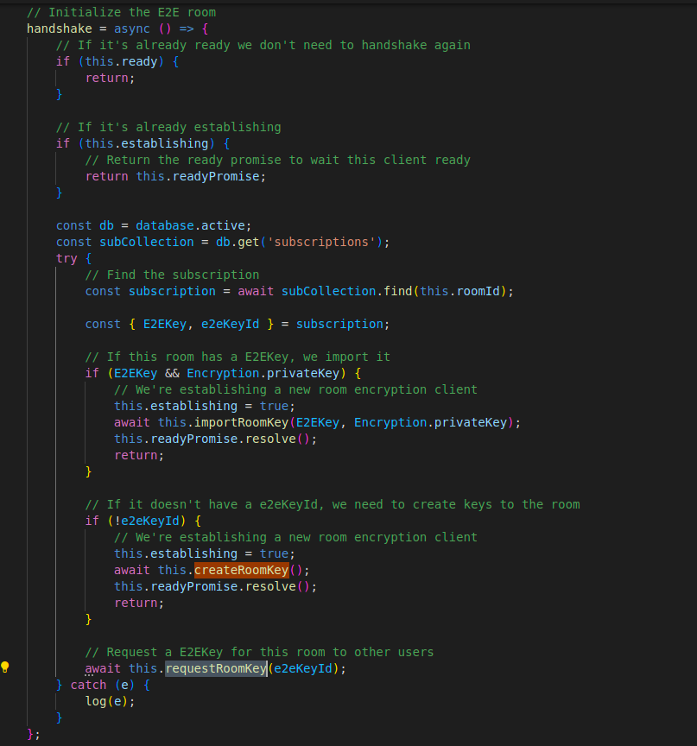
Generación de claves seguras en grupo E2E

Slide 26
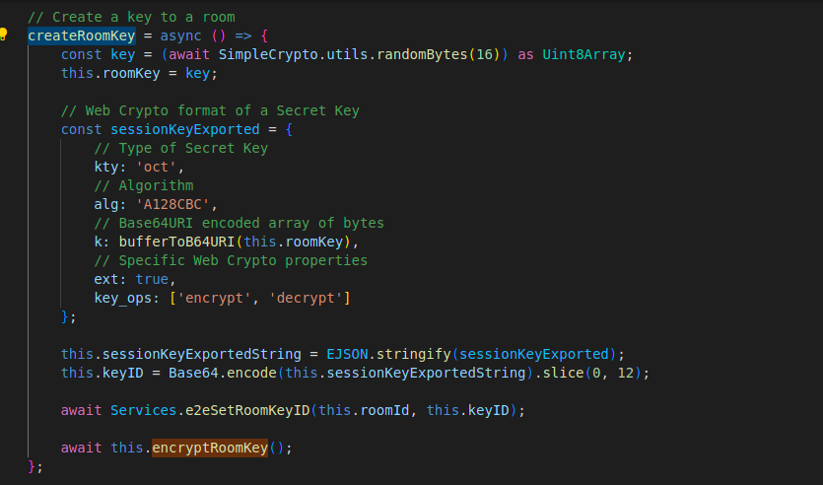
Generación de claves seguras en grupo E2E

Slide 27
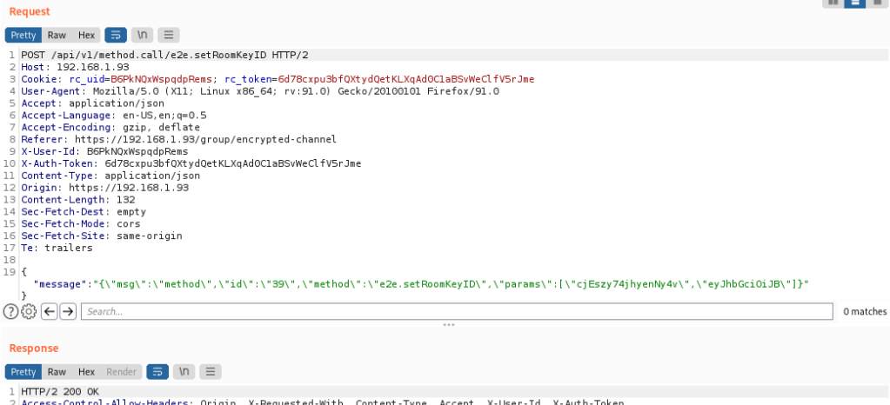
Generación de claves seguras en grupo E2E

Slide 28
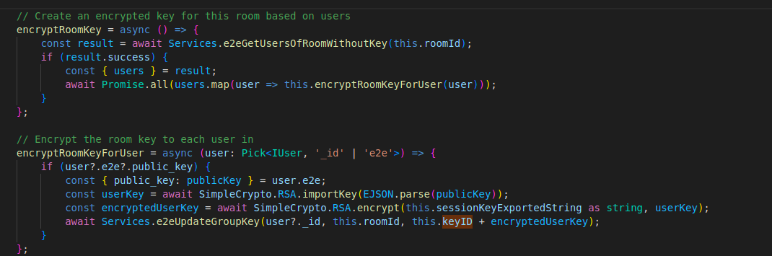
Generación de claves seguras en grupo E2E

Slide 29
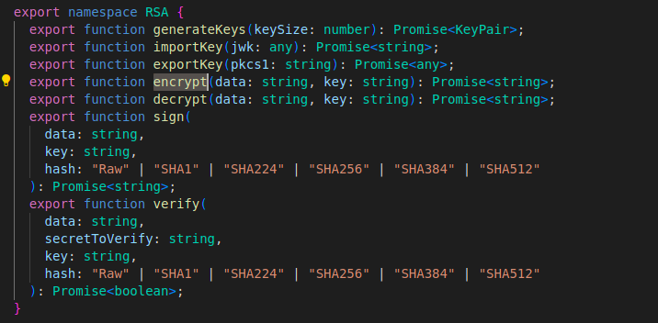
Generación de claves seguras en grupo E2E

Slide 30
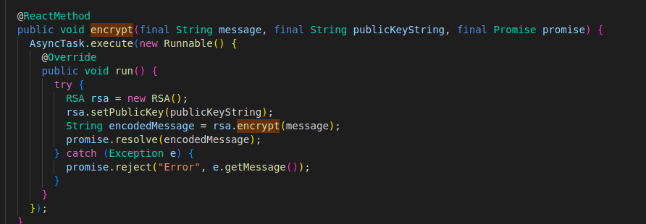
Generación de claves seguras en grupo E2E

Slide 31
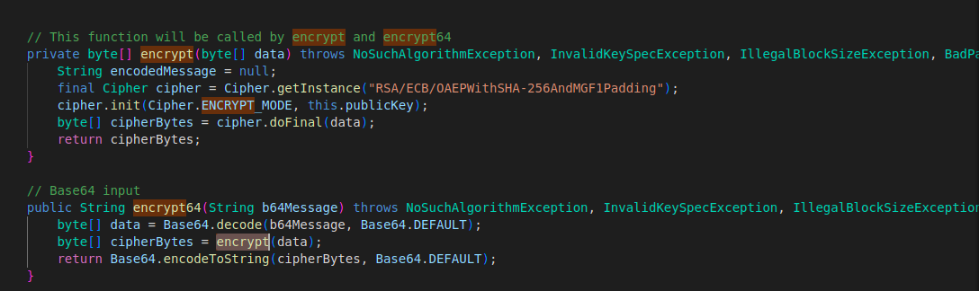
Generación de claves seguras en grupo E2E

Slide 32
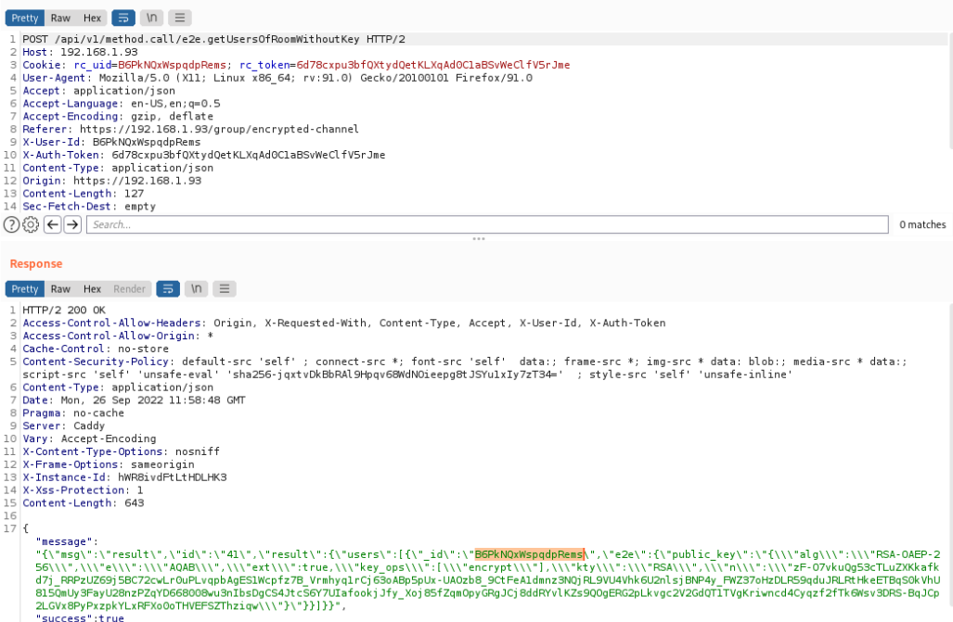
Generación de claves seguras en grupo E2E

Slide 33
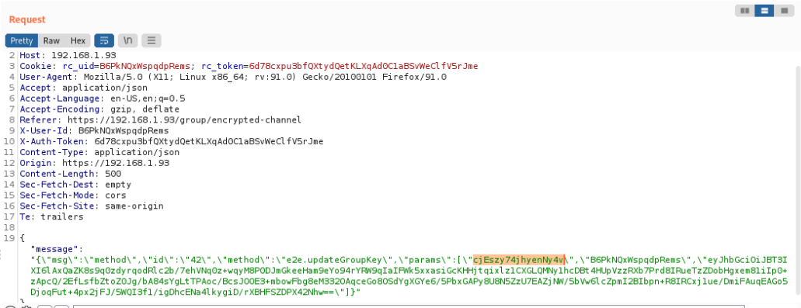
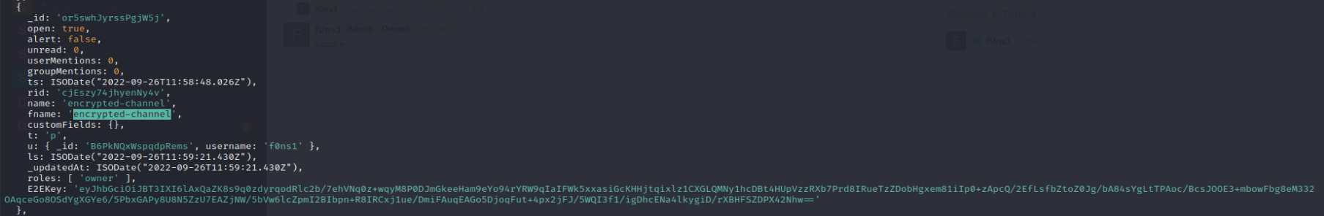
Generación de claves seguras en grupo E2E

Slide 34
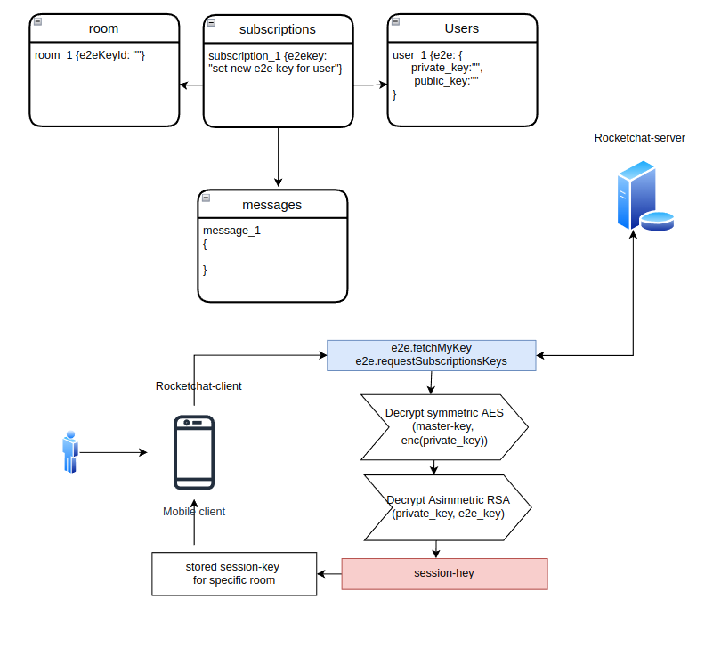
Obtención de clave de cifrado de mensajes

Slide 35
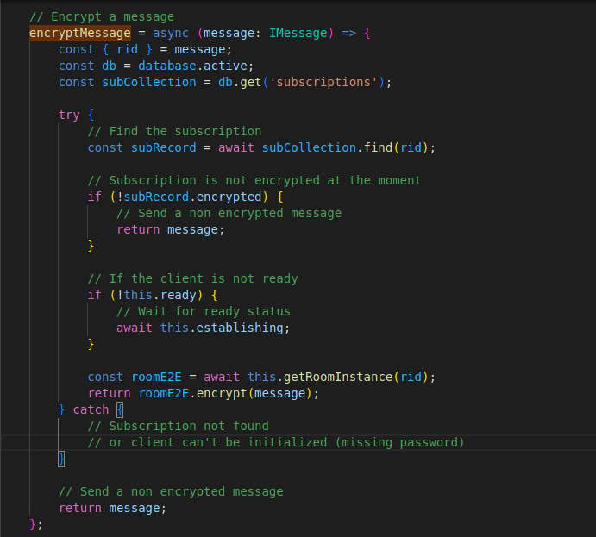
Obtención de clave de cifrado de mensajes

Slide 36
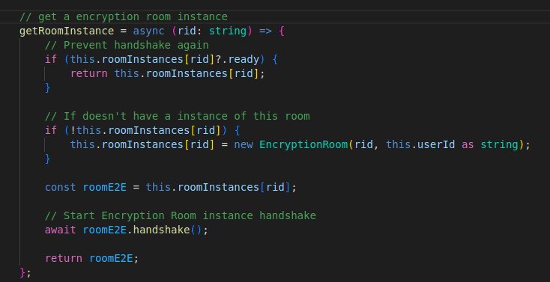
Obtención de clave de cifrado de mensajes

Slide 37
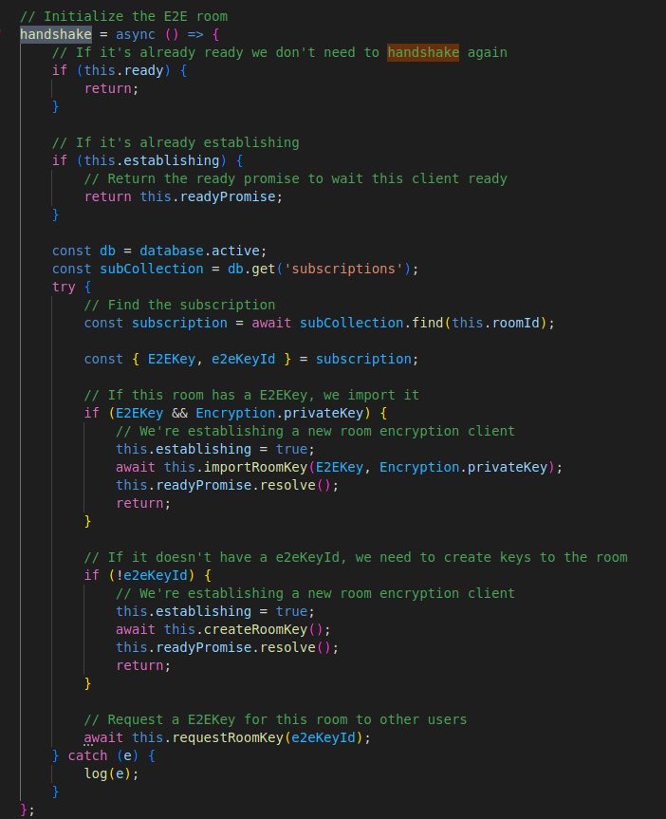
Obtención de clave de cifrado de mensajes

Slide 38
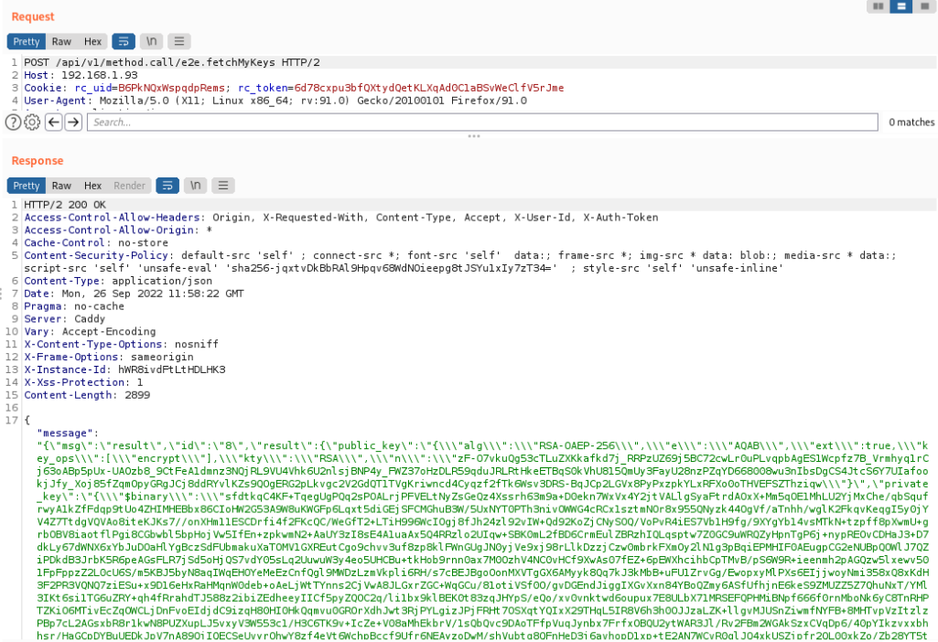
Obtención de clave de cifrado de mensajes

Slide 39
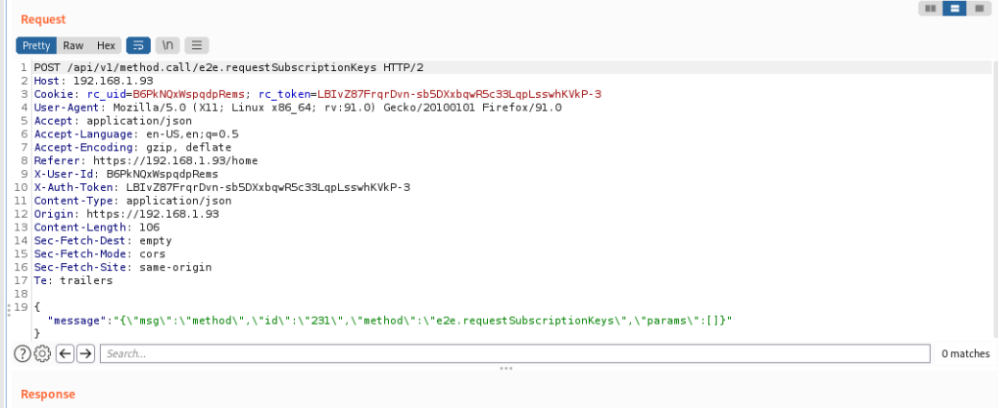
Obtención de clave de cifrado de mensajes

Slide 40
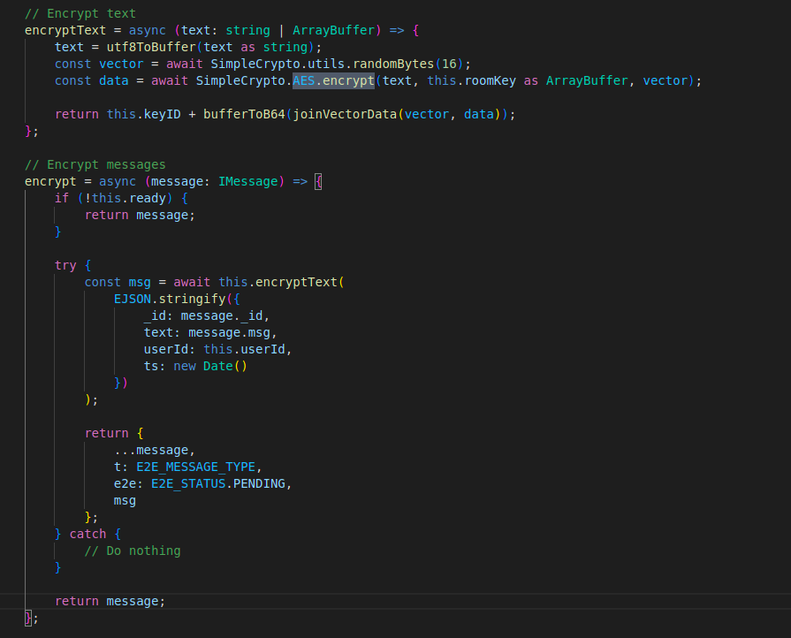
Obtención de clave de cifrado de mensajes

Slide 41
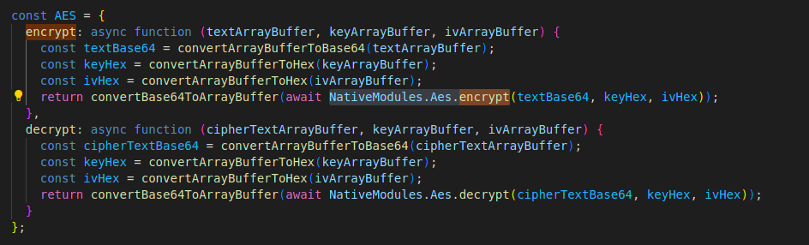
Obtención de clave de cifrado de mensajes

Slide 42
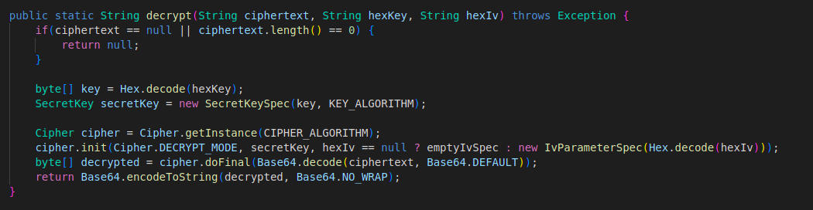
Obtención de clave de cifrado de mensajes

Slide 43
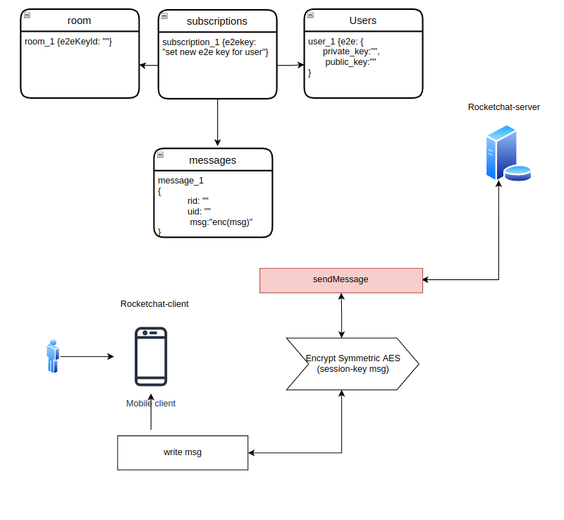
Cifrado y envío de mensajes

Slide 44
Cifrado y envío de mensajes

Slide 45
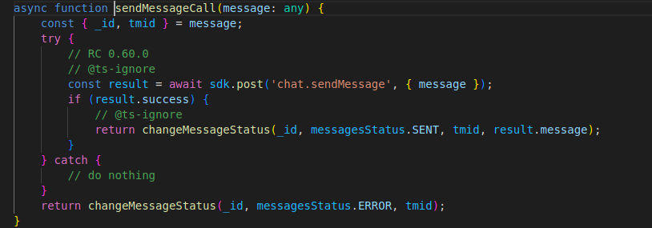
Cifrado y envío de mensajes

Slide 46
Cifrado y envío de mensajes

Slide 47
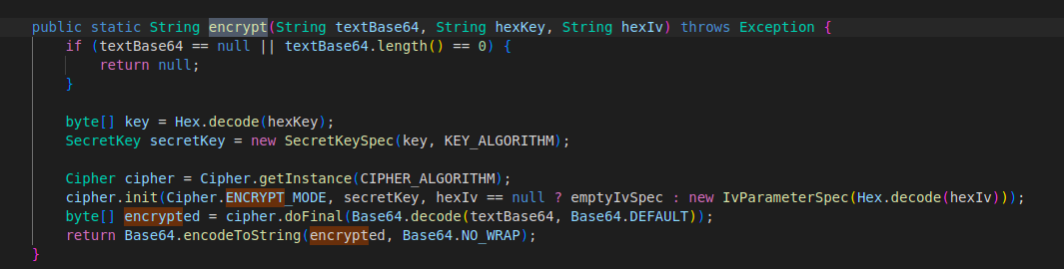
Cifrado y envío de mensajes

Slide 48
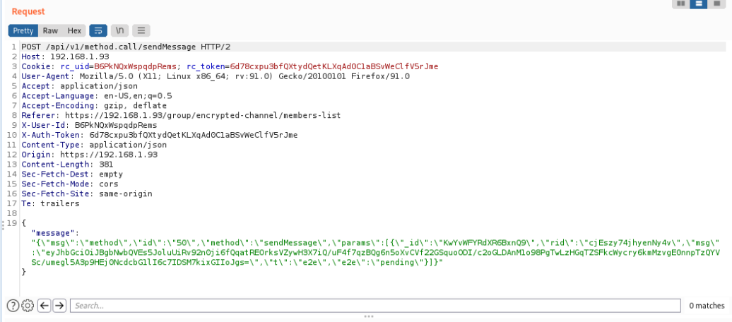
Cifrado y envío de mensajes

Slide 49
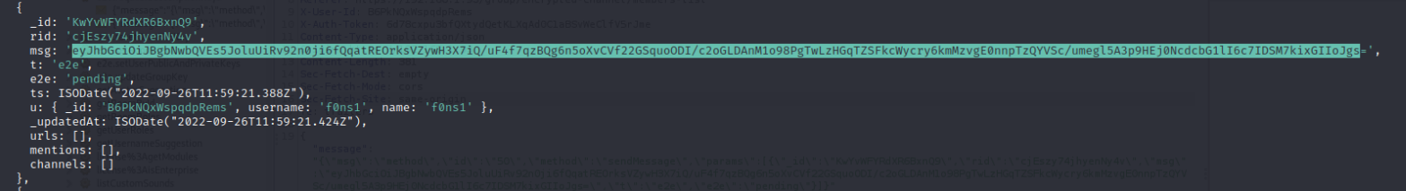
Cifrado y envío de mensajes

Slide 50
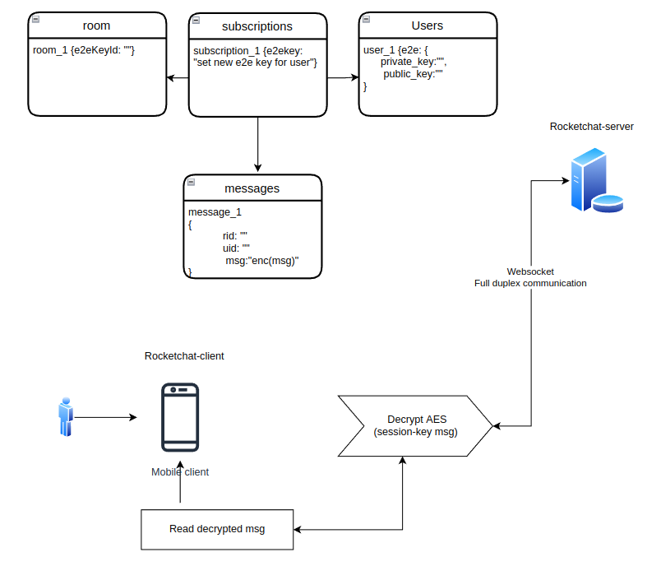
Recepción y descifrado de mensajes

Slide 51
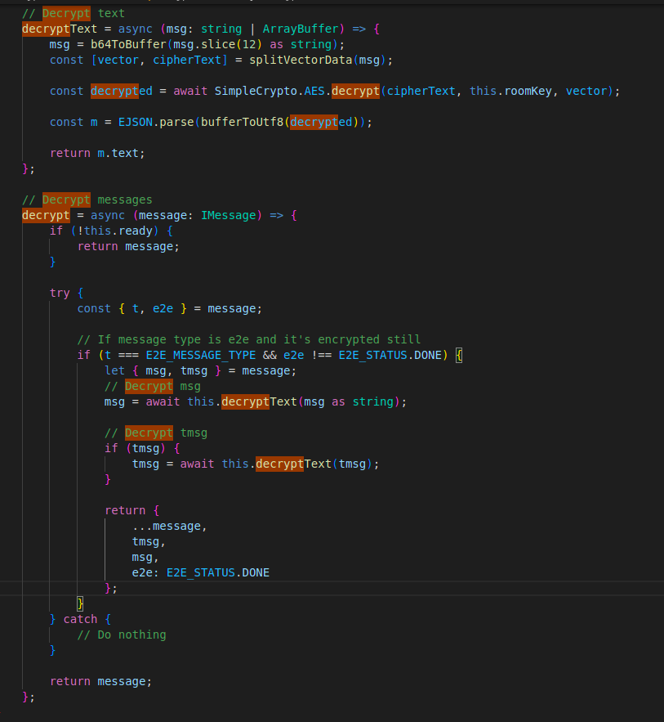
Recepción y descifrado de mensajes

Slide 52

Recepción y descifrado de mensajes

Slide 53

Recepción y descifrado de mensajes

